Slide 1
PROJETO INTEGRADO: SISTEMAS DE INFORMAÇÃO
SecureLab
Sistema Inteligente de Controle de Acesso por Biometria
Integrantes: Matheus Lucas • Gabriel Tályson • Vitor Kenuy
Curso de Sistemas de Informação | Projeto Integrador III – Extensão Curricularizada | 4ºP A

Slide 2
Equipe e Papéis
M
G
V
Matheus
Gabriel
Vitor
Backend & Banco de Dados
Aplicativo Mobile
Hardware & Biometria
Desenvolve a API (FastAPI), modela o banco PostgreSQL e integra o backend com o ESP32 e o aplicativo.
Constrói a interface em Flutter, consome a API e exibe usuários, permissões e histórico de acessos.
Cuida do ESP32, do sensor R307, da eletrônica (relé, fechadura, LEDs) e da integração hardware/software.
SecureLab — Projeto Integrador
2

Slide 3
PROPÓSITO DO PROJETO
Objetivo Geral
Desenvolver um sistema inteligente de controle de acesso que utilize biometria e ESP32 para identificar usuários, validar permissões e acionar uma fechadura eletrônica, registrando todos os acessos em banco de dados.
Usuário
(digital)
R307
(leitor)
ESP32
Backend
+ Banco
Fechadura
/ Registro
SecureLab — Projeto Integrador
3

Slide 4
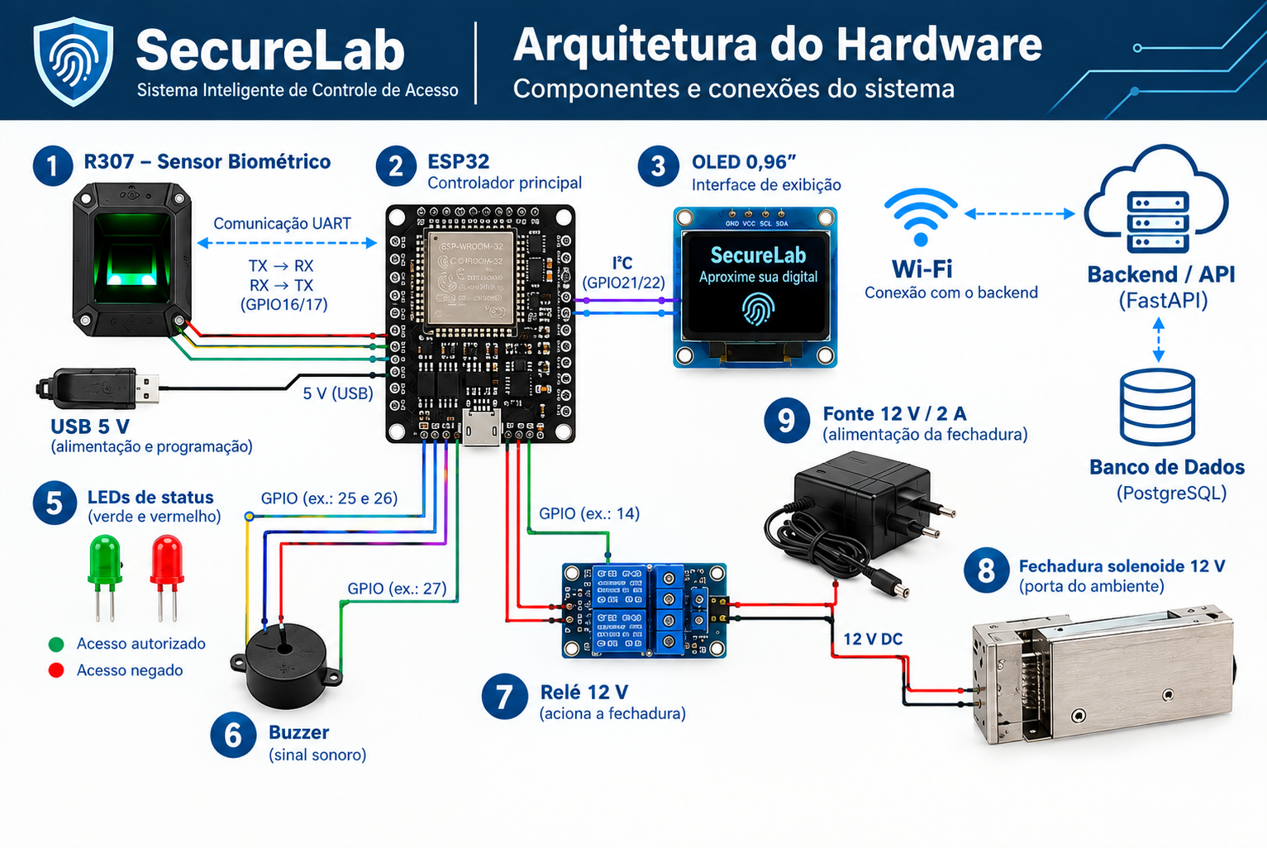
SecureLab — Projeto Integrador
4

Slide 5
Objetivos Específicos
Conectividade do ESP32
Captura biométrica
01
02
Conectar o ESP32 à rede Wi-Fi e estabelecer comunicação estável com o backend.
Cadastrar e identificar digitais dos usuários por meio do sensor R307.
API de validação
Modelagem do banco
03
04
Construir uma API em FastAPI que valide permissões e registre cada tentativa de acesso.
Estruturar o banco PostgreSQL para usuários, digitais, dispositivos e histórico de acessos.
Acionamento físico
Aplicativo de gestão
05
06
Acionar a fechadura eletrônica via relé quando o acesso for autorizado, e sinalizar negativas.
Disponibilizar um app em Flutter para administrar usuários e consultar o histórico de acessos.
SecureLab — Projeto Integrador
4

Slide 6
STACK DO PROJETO
Tecnologias
Hardware
Firmware
Backend
Banco de Dados
Mobile
ESP32
Sensor biométrico R307
Relé, fechadura solenoide 12V
OLED, LEDs, buzzer
C++
Arduino Framework para ESP32
Python
FastAPI
PostgreSQL
Flutter
Dart
SecureLab — Projeto Integrador
5

Slide 7
Protótipos
O sistema será construído em quatro fases, cada uma validada antes de avançar para a próxima.
1
2
3
4
FASE 1
FASE 2
FASE 3
FASE 4
Eletrônica básica
Biometria
Controle de acesso
Integração completa
ESP32 → OLED → LED → buzzer → relé.
Aprender GPIO, Wi-Fi e os componentes.
R307 → ESP32 → identificação da digital → exibição no OLED.
R307 → ESP32 → relé → fechadura eletrônica acionada localmente.
R307 → ESP32 → Wi-Fi → FastAPI → PostgreSQL → Flutter, tudo conectado.
SecureLab — Projeto Integrador
6

Slide 8
Obrigado
SecureLab: Sistema Inteligente de Controle de Acesso por Biometria

